Slide 1
第1章
组织学绪论
作者：李继承
单位：浙江大学医学院

Slide 2
一、组织学的内容和意义
二、组织学发展简史
三、组织学的学习方法
四、常用组织学技术

Slide 3
第1章 组织学绪论
学习目标
掌握
组织学概念与研究内容；HE染色的基本原理。
熟悉
常用组织学技术；组织学学习方法。
了解
组织学发展简史。

Slide 4
一、组织学的内容和意义

Slide 5

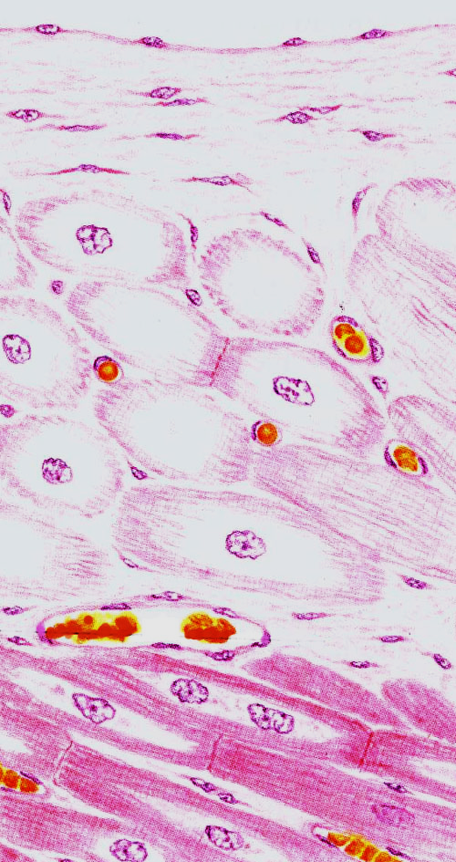
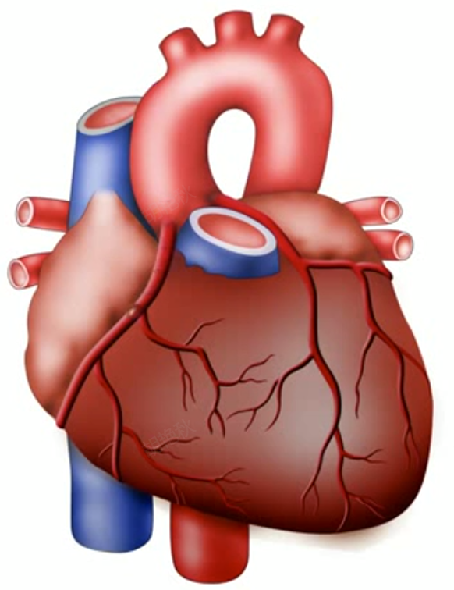




第1章 组织学绪论
一、组织学的内容和意义
概念：组织学（histology ）是研究正常机体微细结构及其相关功能的科学。
内容：包括细胞、组织、器官和系统。
细胞
细胞外基质（细胞间质）
（extracellular matrix ）
2
上皮组织
结缔组织
肌组织
神经组织
组织
（tissue ）
器官（organ ）与系统（system ）
A
3
B
心脏
A.组织光镜图；B.模式图；↑上皮组织；2.结缔组织；3.肌组织。
人体

Slide 6
第1章 组织学绪论
一、组织学的内容和意义
意义：
重要的医学基础课，为学习其他基础和临床课程奠定基础。
与细胞生物学、生理学、病理学、免疫学等相关学科交叉渗透，相互促进。
生物医学的一些重大研究课题都与组织学有密切的关系。

Slide 7
二、组织学发展简史

Slide 8
第1章 组织学绪论
二、组织学发展简史
二、组织学发展简史
20世纪以来，组织学与多学科相互渗透，形成了许多相互渗透的新兴交叉学科，如系统生物学、组织工程学、机能组织学等。
20世纪40年代，电子显微镜问世，使人类对生命现象结构基础的认识深入到更微细的境界。
20世纪初至中期，多种特殊显微镜用于组织学研究。
德国学者Schleiden和Schwann于1838年和1839年指出细胞是一切植物和动物的结构、功能和发生的基本单位，创立了细胞学说。
1801年法国人Bichat“看见”组织。
1665年英国物理学家Hooke“看见”细胞。

Slide 9
三、组织学的学习方法

Slide 10
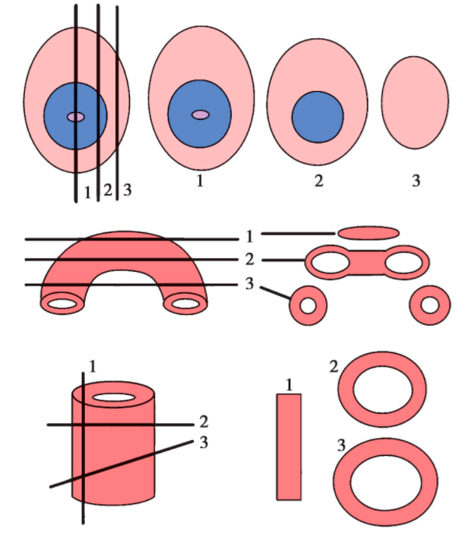
第1章 组织学绪论
三、组织学的学习方法
平面与立体的关系
结构与功能的统一
从静态结构了解动态变化
纵横联系深化认识
平面和立体结构关系示意图
1、2、3表示不同部位的切面。

Slide 11
四、常用组织学技术

Slide 12
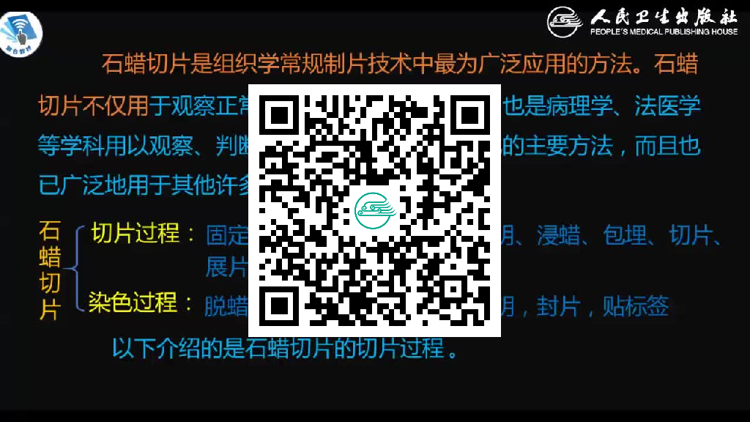
第1章 组织学绪论
四、常用组织学技术
（一）光学显微镜技术
光学显微镜（简称光镜）
分辨率一般为0.2μm
最常用的标本：石蜡切片
制作步骤：取材和固定
脱水和包埋
切片和染色
视频：石蜡切片的制作过程

Slide 13
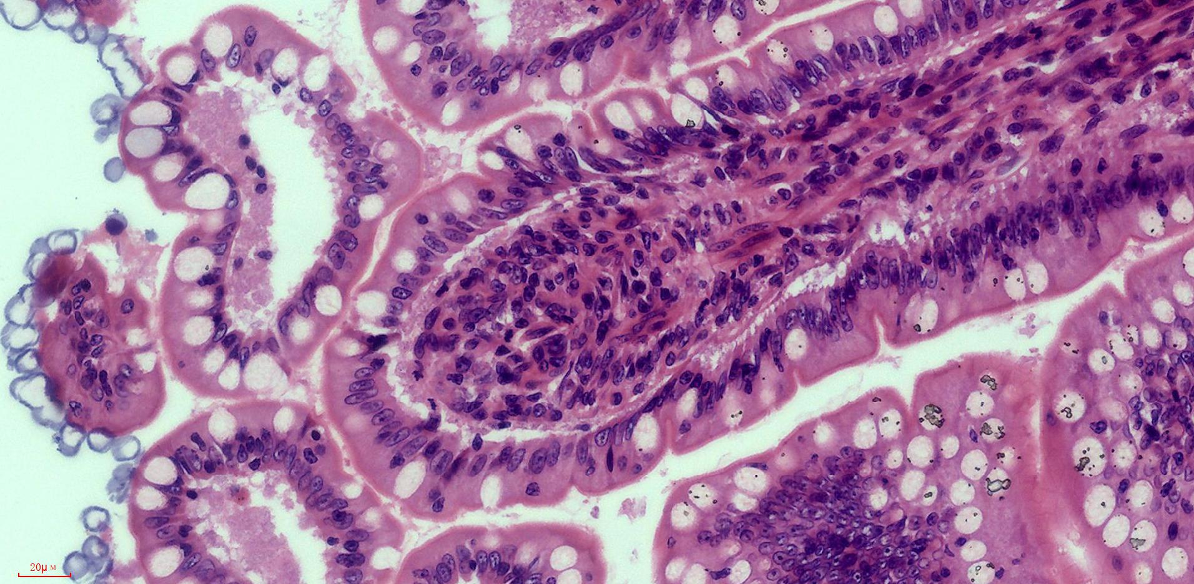





第1章 组织学绪论
四、常用组织学技术
（一）光学显微镜技术
苏木精（hematoxylin ）
碱性染料
嗜碱性物质（细胞核、核糖体）
蓝紫色
嗜碱性（basophilia ）
最常用的染色方法：HE染色
伊红（eosin ）
酸性染料
嗜酸性物质（细胞质等）
红色
嗜酸性（acidophilia ）
与两种染料亲合力均不强者，称中性(neutrophilia )
HE染色的小肠绒毛光镜图
↑嗜碱性（细胞核）；▲嗜酸性（细胞质）。

Slide 14
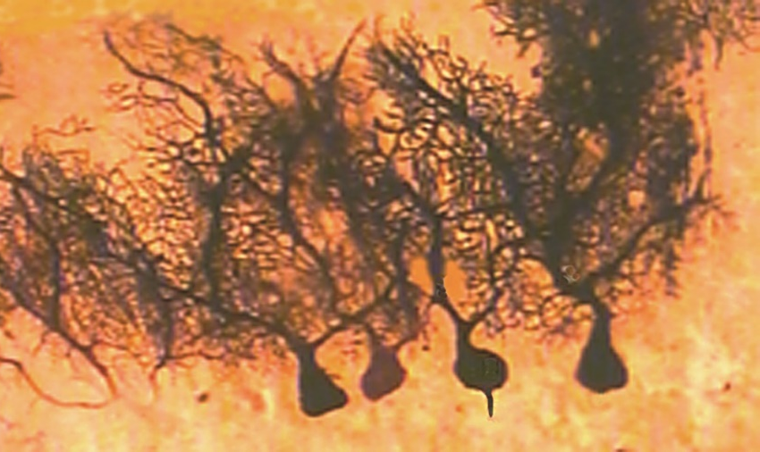


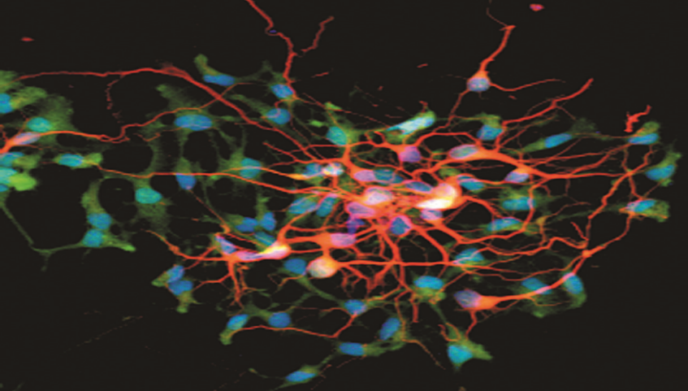
第1章 组织学绪论
四、常用组织学技术
（一）光学显微镜技术
其他染色方法与特殊显微镜观察法
嗜银性(argyrophilia ）
亲银性(argentaffin )
异染性
小脑浦肯野细胞银染光镜图
免疫细胞化学激光扫描共聚焦显微镜图

Slide 15
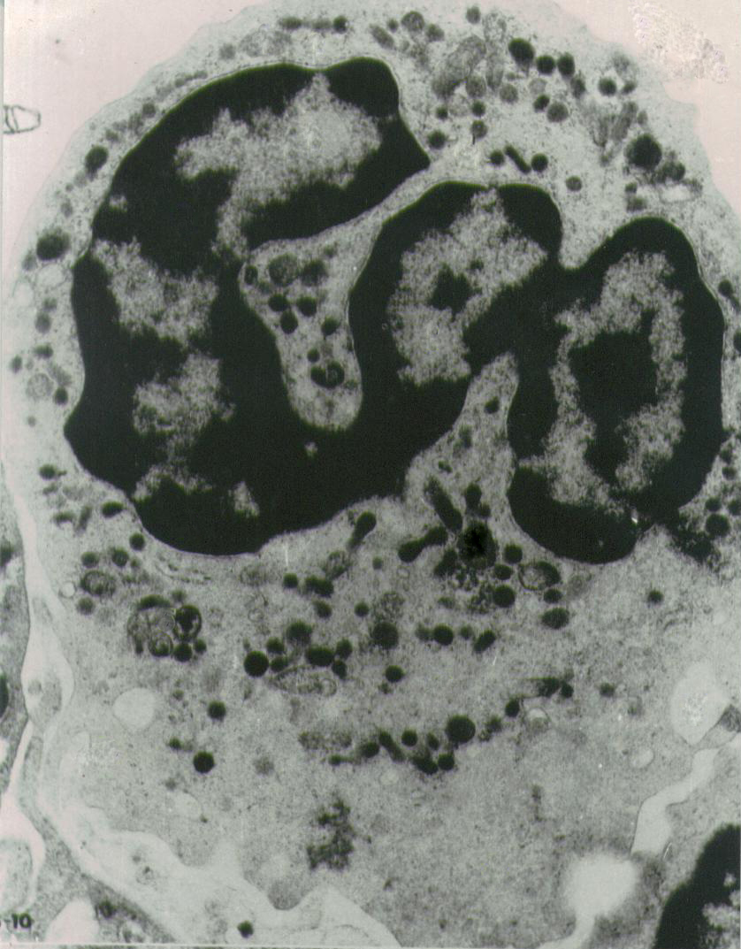

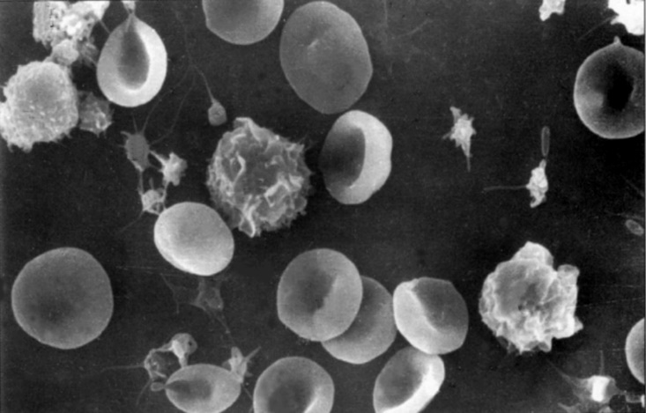

第1章 组织学绪论
四、常用组织学技术
（二）电子显微镜技术
1.透射电子显微镜（transmission electron microscopy ，TEM）
分辨率一般为0.2nm，可观察细胞内部结构
高电子密度
低电子密度
2.扫描电子显微镜（scanning electron microscopy ，SEM）
分辨率一般为2nm，可观察组织或细胞表面的立体结构
中性粒细胞透射电镜图
人血细胞扫描电镜图

Slide 16

第1章 组织学绪论
四、常用组织学技术
（三）组织化学（histochemistry ）技术
1.一般组织化学
PAS反应
糖 多醛
品红硫酸复合物
（希夫试剂，无色）
过碘酸
紫红色反应产物
小肠光镜图
PAS反应示上皮中杯状细胞的黏原颗粒呈紫红色。

Slide 17
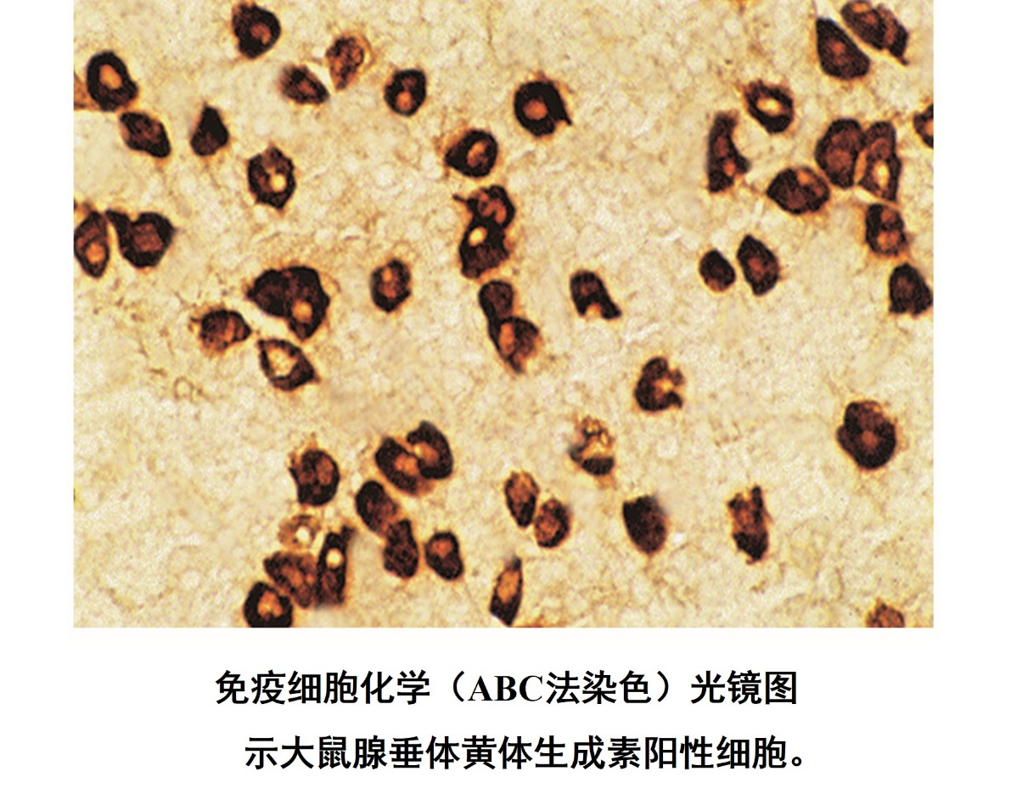

第1章 组织学绪论
四、常用组织学技术
（三）组织化学技术
2.免疫组织化学（immunohistochemistry ）
免疫细胞化学（ABC法染色）光镜图
示大鼠腺垂体黄体生成素阳性细胞。
免疫组织化学术原理示意图

Slide 18

第1章 组织学绪论
四、常用组织学技术
（三）组织化学技术
3.原位杂交(in situ hybridization )
将标记的核酸探针与细胞或组织中的核酸进行杂交
常用标记物：地高辛
原位杂交（地高辛标记）光镜图
大鼠主动脉平滑肌细胞表达弹性蛋白mRNA，细胞质呈棕黄色。

Slide 19

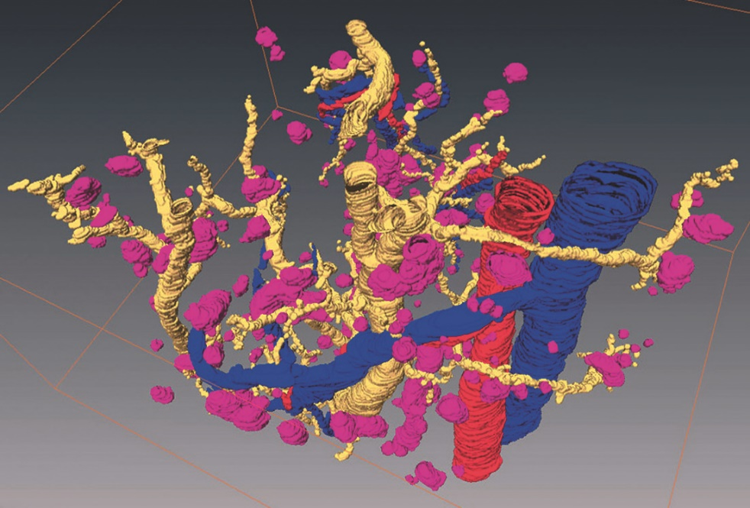

第1章 组织学绪论
四、常用组织学技术
（四）图像分析（image analysis ）技术
应用数学和统计学原理对平面图像进行分析，获得立体的组织和细胞内各种参数。
测量组织化学染色切片，根据染色深浅而提供该物质含量的相对数值。
根据连续的组织切片应用计算机进行三维重建，获得微细结构的立体模型，这部分内容称为体视学（stereology ）。
计算机三维重建图像
示胰腺部分结构：动脉（红色）、静脉（蓝色）、导管（黄色）和胰岛（紫色）。

Slide 20


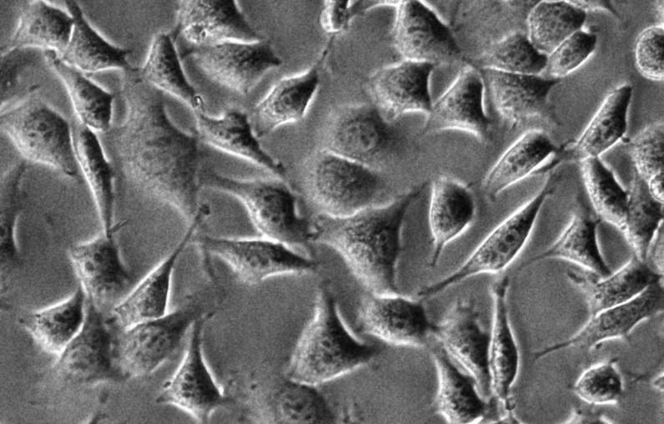
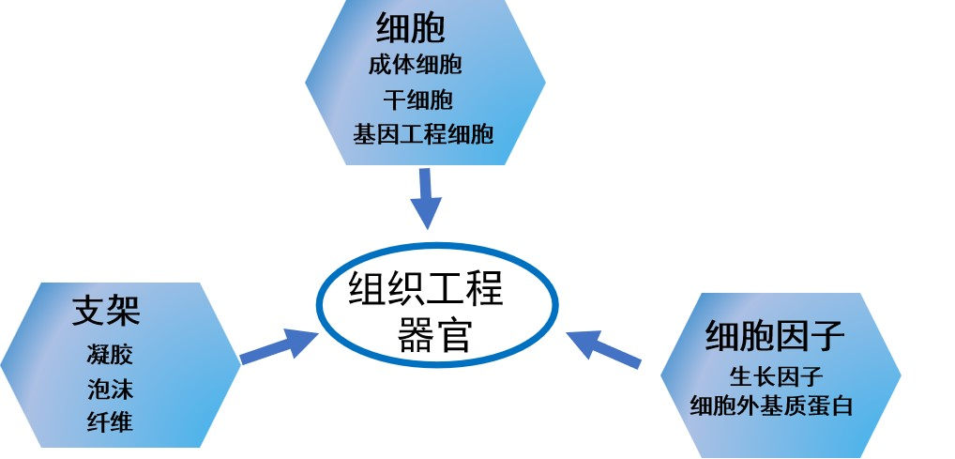
第1章 组织学绪论
四、常用组织学技术
（五）细胞培养和组织工程技术
细胞培养（cell culture ）是把从机体取得的细胞在体外模拟体内条件下进行培养的技术。
组织工程（tissue engineering ）是用细胞培养
技术在体外模拟构建机体组织或器官的技术。
HeLa细胞相差显微镜图

Slide 21


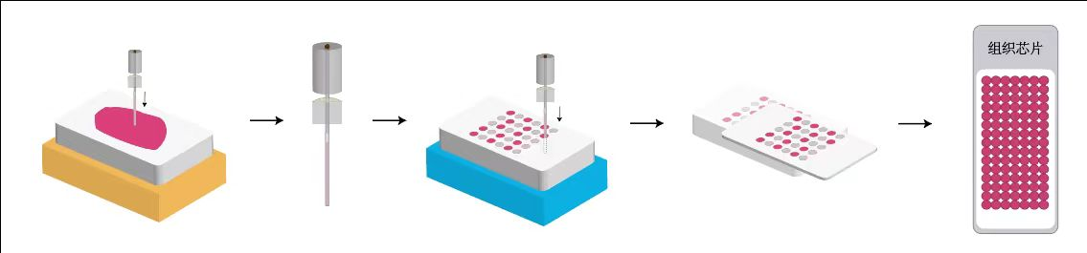
第1章 组织学绪论
四、常用组织学技术
（六）组织芯片技术
分类：
根据样本数目的多少
低密度芯片（<200点）
中密度芯片（200～600点）
高密度芯片（>600点）
根据研究目的不同
正常组织芯片
肿瘤组织芯片
单一或复合组织芯片
特定病理类型组织芯片
组织芯片（tissue chip ）也称组织微阵列，是生物芯片技术的一个重要分支。将组织标本有序地集成在固相载体上形成组织微阵列(tissue microarray ，TMA），再利用免疫组织化学、原位杂交、原位PCR等各种组织学、分子生物学技术对芯片中的组织进行检测。

Slide 22
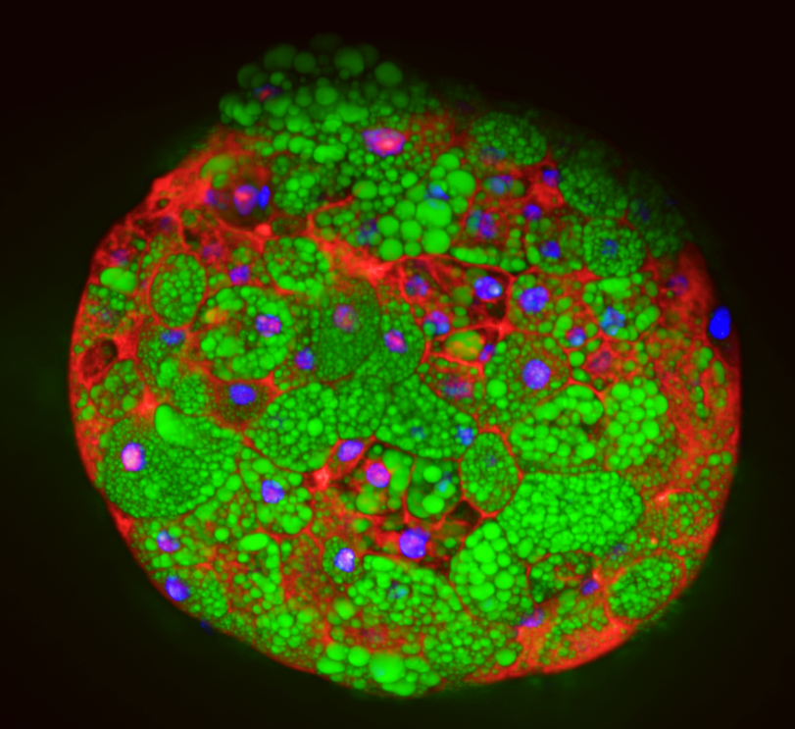
第1章 组织学绪论
四、常用组织学技术
（七）类器官技术
类器官（organoid）指利用成体干细胞或多能干细胞进行体外三维（3D）培养而形成的具有一定空间结构的组织类似物。
组织来源类器官
类器官来源
多能干细胞来源类器官
人肝类器官共聚焦显微镜图
蓝色为细胞核；红色为细胞膜；绿色为脂滴。

Slide 23
01
组织学是研究正常机体微细结构及其功能的学科，内容包括细胞、组织、器官和系统。
02
细胞与细胞外基质构成组织。人体有上皮组织、结缔组织、肌组织和神经组织4种。组织有机结合形成器官，功能相关的器官构成系统。
HE染色是最常用的染色方法之一。苏木精是碱性染料，将细胞核染成蓝紫色；伊红是酸性染料，将细胞质染成红色。对碱性染料亲和力强，称嗜碱性；对酸性染料亲和力强，称嗜酸性。
03

